Slide 1
SELCABLE Swedish Manufacturers of cables and wires
CPR och standardisering vårmöte 2014

Slide 2
Aktiviteter efter höstmötet, CPR
Boverket:
Nya regler har varit ute på remiss. Remisstiden är slut
Nya regler publiceras 2014-07-01. Kabelkrav anges specifikt
SELCABLE aktiviteter
Har svarat på remissen
Ta bort E-klassen, ej accepterat
Ta ej hänsyn till sprinkling, ej accepterat
CPR-gruppen, Europacable
Diskuterar provningskrav
Nytt möte början på juni
Normer publiceras under hösten
EN 50575 produktstandard
EN 50578 EXAP-regler

Slide 3
Scenario
Boverkets uppdaterade regler utges 2014-07-01.
CE-märkning kan börja användas från 2015 Q1 men obligatorisk från 2016 Q1
Grundkrav:
Små hus och sprinklade byggnader: Eca, inga tilläggskrav
Större hus och offentliga byggnader: Dca-s2,d2
Utrymningsvägar utan sprinkling:Cca –s1,d1 om utsatt yta >5 %
D och C-klasser kan kombineras med –a1, a2 eller a3 men är inte obligatoriskt
Provning
Guidance dokumentet från “Fire Safety Group” ej klart Kommer “superviced inspection” accepteras?

Slide 4
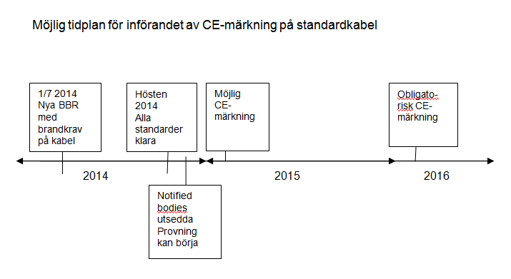
Tidplan

